Slide 1
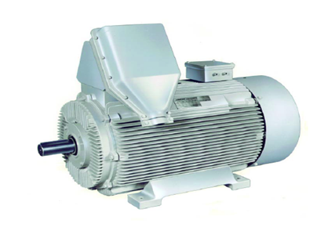

AC Induction Motors
(교류유도전동기)

Slide 2
차례
교류 전동기………………………..................................................3
적용규격………………………………………………………..………….4
힘과 운동 기본개념.................................................................5
교류 전동기 구조...................................................................12
자기............................................................................................ 16
전자기........................................................................................17
회전자계....................................................................................22
회전자 회전원리.....................................................................29
전동기 사양..............................................................................33
NEMA Motor 특성.................................................................36
저감율.........................................................................................40
교류전동기 구동장치............................................................42
전동기와 부하기기 연결......................................................45
전동기 보호..............................................................................48
전동기 설치..............................................................................51
전동기 설계……………………………………………………....……56

Slide 3
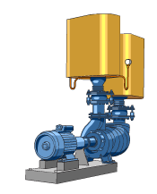
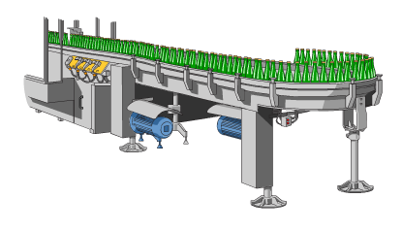
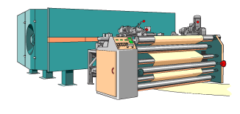
교류 전동기
교류전동기란?
- AC(교류) 전원으로 전기에너지를 기계에너지로 변환시키는 전기기계,
현재 각종 전동기 중에서 생활 주변에서 가장 널리 쓰이는 전동기임.
- AC 전원에 따라 삼상/단상으로 구분, 단상은 수kW 이내의 소용량에 사용됨.
- 회전자 유형에 따라 동기전동기와 비동기 전동기(유도전동기)로 구분함.
- 산업용으로는 구조가 간단한 삼상 유도전동기가 일반적으로 널리 사용됨.
- 산업용 전동기의 대표적인 용도는 Pump, Fan, Winder, Conveyor, Mixer 등
회전력을 요구하는 곳임.
(Winder)
(Pump)
(Conveyor)

Slide 4
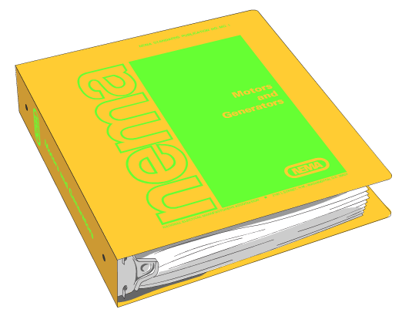
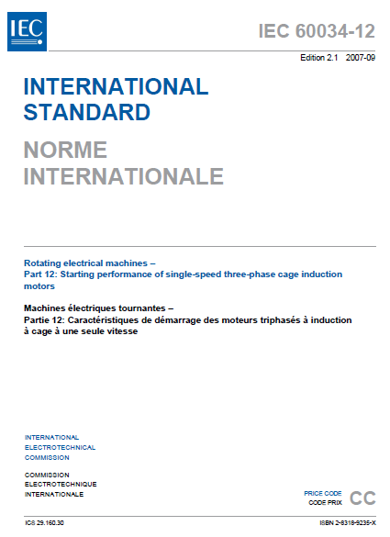
적용규격
NEMA (National Electrical Manufacturers Association)
- NEMA(미국 전기제조자 협회)는 AC 전동기를
포함한 광범위한 전기제품 표준을 작성함.
- NEMA Motor란 NEMA std. MG-1에 규정된
전동기 크기(Frame size)로 제작된 전동기임.
IEC (International Electrotechnical Commission)
- IEC(국제전기기술위원회)는 전기적인 표준에
대하여 책임이 있는 또 다른 조직임.
- IEC규격은 NEMA 표준과 근본적으로는 같은
기능을 수행하지만, 내용상 상이점이 많음.
- NEMA표준이 미국을 포함한 북미주에서
주로 통용된다면, IEC규격은 그 외 세계적인
공통표준으로 사용됨.
IEEE, ISO, KS, JIS, JEM…
- 기타 전동기 시험이나 절연, 바란싱 관련규격
및 IEC 와 유사한 KS, JIS, JEM 규격이 사용됨.

Slide 5
힘과 운동 기본개념
힘 (Force)
- 정지하고 있는 물체를 움직이고, 움직이고 있는 물체의 속도나 운동방향을
바꾸는 작용을 하는 물리량으로, 밀거나 잡아 당기는 것이라고 할 수 있음.
- 전자기력이나 중력 또는 기타 물리적 수단에 의하여 발생됨.
합력 (Net Force)
- 마찰이나 중력 등을 포함하여 물체에 작용하는 모든 힘을 벡터합한 것임.
- 실제로 물체의 운동상태를 바꾸는 힘임.
10Kg
10Kg
20Kg
10Kg 힘이 같은 방향으로 작용한다면
작용되는 합력은 20Kg이 됨.
10Kg
10Kg 힘에 대하여 5Kg의 반대방향
힘이 작용한다면 합력은 5Kg임.
5Kg
5Kg
10Kg
10Kg
0
10Kg 힘이 서로 반대방향으로
작용한다면 합력은 ZERO가 됨.

Slide 6
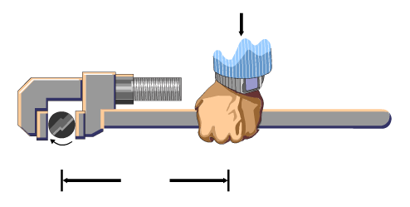
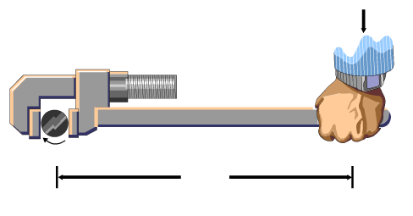
힘과 운동 기본개념
토크 (Torque)
- 물체에 작용하여 물체를 회전시키는
원인이 되는 물리량으로, 비틀림
모멘트라고도 하며, 회전체에서는
회전력이라고도 함.
- 토크는 대상물을 회전시키게 하는
비틀림 또는 회전력으로 가해지는
힘과 작용 반지름(레버 거리)의 곱임.
Torque(τ) = Force(힘) x Radius(반경)
- SI 단위로 토크는 Kg-m로 표현함.
- 예를 들어, 10 Kg의 힘을 1m 길이의
작용점에 가하게 되면, 10 Kg-m의
토크가 걸리게 됨.
- 또한 같은 힘을 2m 길이의 작용점에
가하게 되면, 20 Kg-m의 토크가
되어 2배가 됨.
Force = 10 Kg
Torque(τ) = 10 Kg-m
1 m
Force = 10 Kg
Torque(τ) = 20 Kg-m
2 m

Slide 7
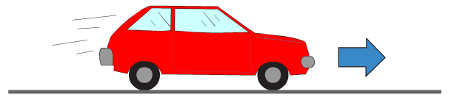
힘과 운동 기본개념
속도 (Speed)
- 단위시간 동안 변위의 비율임.
- 일상생활에서 물체의 빠르기를 나타낼 때 사용함.
선속도 (Linear speed)
- 기본적으로는 속도와 같은 의미이지만, 선속도는 이동한 거리로 구별되며,
등속 원운동에서 각속도에 대하여 구별할 때 사용함.
- 선속도는 등속 원운동에서 현재 위치에서 원의 접선방향의 방향을 가지는
물체의 순간속도로 한바퀴 도는 동안 이동한 원둘레 길이임.
Linear Motion

Slide 8
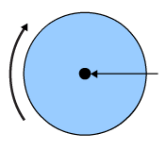
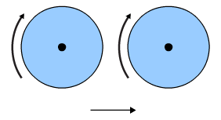
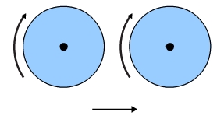
힘과 운동 기본개념
각속도 (Angular or Rotational Speed)
- 등속 원운동에서 한 점의 주위를 물체가
운동할 때 속도를 그 점의 주위를 단위
시간에 도는 각도로써 표시한 것임.
- 각속도는 일반적으로 분당 회전수(RPM)로
표시하고, SI단위로는 rad/sec로 표시함.
회전방향
회전축
(회전 운동)
가속도 (Acceleration)
- 속도가 단위시간 동안 얼마나 변했는지를 나타내는 벡터 량
- 물체에 힘이 작용할 때 나타남.
- 속도가 높아질 때는 가속(Acceleration), 낮아질 때는 감속(Deceleration)임.
10 RPM
20 RPM
20 RPM
10 RPM
(가속상태)
(감속상태)

Slide 9
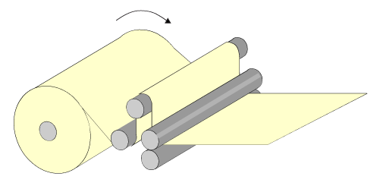
힘과 운동 기본개념
관성 (Inertia)
- 물체에 가해지는 외부 힘의 합력이 0일 때,
자신의 운동상태를 지속하는 성질임.
- 질량이 클수록 관성도 크게 됨.
- 모든 기계장치는 관성의 법칙이 적용되며,
이로 인하여 가/감속시의 저항으로 나타남.
- 예로, 제지공장의 큰 종이 롤을 풀어주는
언코일러 기계의 경우, 최초로 움직이도록
하거나, 그 반대로 한번 움직이게 된 것을
정지시키는데 많은 에너지가 필요함.
- 만약 손실이 없다면 동작하고 있는 상태가 유지될 것이며, 손실을 감안한다면
이 손실분만큼의 에너지를 투입하여야 정속도가 유지될 것임.
(언코일러_Uncoiler)
마찰손실 (Friction Losses)
- 마찰은 한 물체가 다른 물체와 접촉함으로써 발생됨.
- 다른 물체의 표면과 닿은 상태로 움직일려면 더 많은 힘을 가하여야 함.
- 마찰은 기계의 손실 중에서 가장 많이 영향을 주는 손실임.

Slide 10
힘과 운동 기본개념
일 (Works)
- 물체에 힘이 작용하여 움직일 때, 힘과 변위의 곱으로
주어지는 물리량임.
- 외부 힘의 작용으로 물체가 힘의 방향으로 움직일 때,
외부 힘이 물체에 일을 했다고 표현하며, 낮은 곳에
있던 물체를 들어 올릴 때 등을 말함.
일 (1 Joule) = 힘 (1 Newton) x 변위 (1 meter) = 1 Nm
동력 (Power)
- 단위시간 동안에 이루어지는 일의 양으로 일률이라고
하며, 공률(工率)이라고도 함.
- 동력은 두 가지 의미가 있으며, 역학적인 의미에서의
일의 양을 그 일을 한 시간으로 나눈 효율의 의미이고,
또 다른 의미는 기동력, 원동력 또는 그런 힘을 만드는
에너지원의 의미함.
일률 (1 Watt) = 일 (1 Joule) / 시간 (1 sec)
1 Kg
1 m
1 Kg
1 Joule
1 Kg
1 m/sec
1 Kg
1 Watt

Slide 11
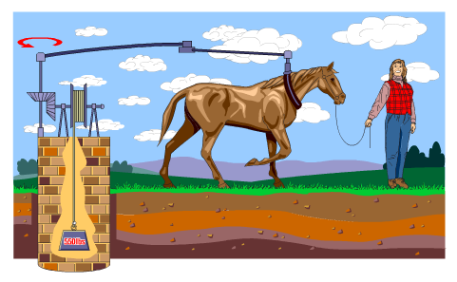
힘과 운동 기본개념
마력, 킬로와트 (HP, kW)
- 보통 짐마차를 부리는 말이 단위시간(1분)에
하는 일을 실측하여 1마력으로 정의함.
- 이 단위는 제임스 와트가 18세기에 정의한
것으로, 당시 새로 개발한 증기기관의 출력이
얼마나 많은 말이 일하는 것에 해당되는지를
나타내기 위하여, 실제로 말이 중량물을 들어
올리도록 회전하면서 측정한 결과, 1마력은
분당 33,000 피트-파운드였음.
- 모터에 마력의 개념을 적용할려면 토크
및 속도로써 다음과 같이 산정함.
Torque in lb-ft x Speed in RPM
power in HP =
5252
- 전동기의 출력은 마력(HP) 이외에 kW가 더 일반적으로 사용되며, 마력과
kW는 다음 식으로 변환할 수 있음.
power in kW = 0.746 x power in HP.
(마력_HP 측정과정)

Slide 12
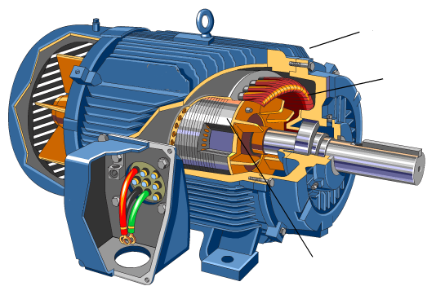
교류 전동기 구조
교류전동기 일반구조
- 삼상 전동기는 주로 산업용으로 사용됨.
- 주요부품은 고정자, 회전자 및 외피의 3가지로 구성됨.
- 고정자와 회전자는 전기에너지를 받아 기계적인 일을 하게 되며, 외피는
고정자와 회전자를 보호함.
외피(Enclosure)
고정자(Stator)
회전자(Rotor)

Slide 13
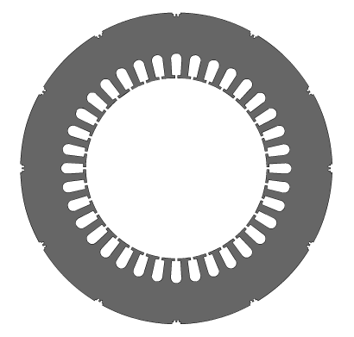
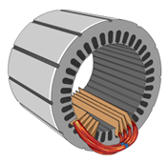
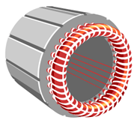
교류 전동기 구조
고정자 철심 (Sator Core)
- 고정자는 전동기의 전자기 회로의 고정부분이며, 철심 적층이라고 하는
얇은 강판으로 구성됨.
- 철심적층은 자기회로의 철 손실을 줄이기 위하여 철에 실리콘이 함유된
전기강판에 절연 코팅한 것를 사용함.
고정자 권선 (Stator Windings)
- 원통으로 된 고정자 철심에 절연된 코일을 코어 슬롯에 삽입함으로써
고정자 권선이 됨.
- 조립된 전동기를 운전할 때, 고정자 권선에 전원이 직접 연결되어 전류가
흐르게 되면, 각 코일의 그룹과 코어가 전자기 회로로 됨.
(고정자 철심적층)
(고정자 권선작업 중)
(작업완료)

Slide 14
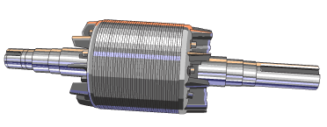
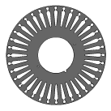
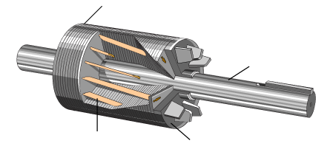
교류 전동기 구조
회전자 구조 (Rotor)
- 회전자는 전동기의 전자기 회로에서 회전하는 부분으로, 삼상 전동기의
대부분은 농형 유도전동기로, 구조가 다람쥐 집과 유사한 형태임.
- 회전자 역시 얇은 철판을 적층하여 원통형태로 제작하고, 일반적으로
고정자를 만들고 남은 안쪽부분으로 제작함.
- 회전자 도체로 동바(copper bar)를 사용하여 양단에 앤드링(end ring)으로
브레이징하여 전기적으로 쇼트시키는 구조가 일반적임.
- 단, 저출력 전동기는 회전자 도체로 사용되는 것을 다이케스팅 공법으로
알미늄을 주입하여 사용하고 있으며, 일부 고효율 전동기에 대처하기 위해
동(copper)으로 다이케스팅하는 기술이 점차 적용함.
- 완성된 회전자는 축에 열박음(또는 프레스 박음)을 통해 회전자 A’ssy가 됨.
철심적층
축
동바
앤드링
(회전자 및 회전자 철심)
(회전자 단면구조)

Slide 15
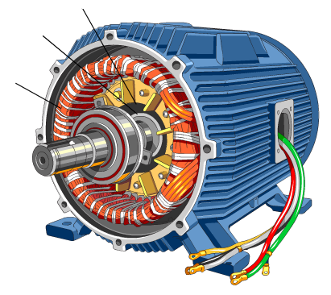
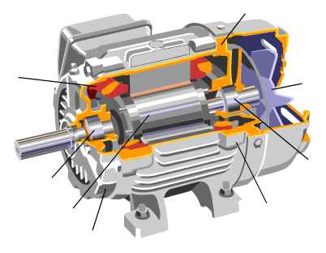
교류 전동기 구조
외피 (Enclosure)
- 전동기를 보호하는 외피는 프레임, 양쪽 부라켓트(베어링 하우징)로 구성됨.
- 고정자는 프레임 안쪽에 있으며, 회전자는 고정자 내부에 Air-gap(공극)을
두고, 축에 조립된 베어링이 양쪽 부라켓트에 지지되어 회전자가 자유롭게
회전이 가능하도록 구성됨.
- 외피는 외부의 물이나 여러 환경요소로 부터 전동기를 보호하고 있으며,
이 보호등급은 별도로 규정함.
- 그 외, 축에 냉각을 위한 팬 등이 추가로 조립됨.
Air-gap
부라켓트
Rotor
Frame
Stator
고정자
냉각 팬
베어링
베어링
회전자
프레임
부라켓트
(전동기 분해도)
(전동기 단면도)

Slide 16
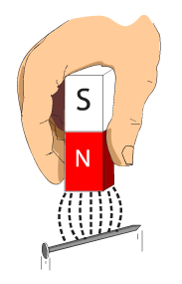
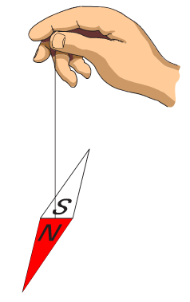
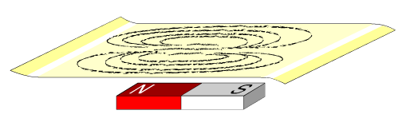
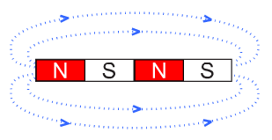
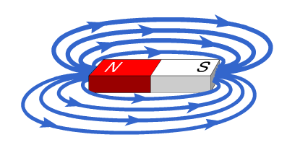
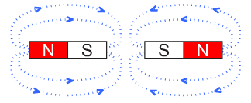
자기 (磁氣, Magnetism)
자기(磁氣) 원리
- 자기원리 이해를 위해 자석 성질을 이해
- 모든 자석은 두가지 성질을 가지고 있는데,
철을 끌어 당긴다는 것과, 서로 다른 자석과
상호 작용을 한다는 것으로 예로 나침반이
지구 자계와 상호작용하여 북쪽을 향함.
자력선 (Magnetic Lines of Flux)
- 철을 끌어당기는 힘은 자력선이라고 하는
연속된 자계가 존재하는데, 이는 N극에서
나와 S극으로 돌아 들어감.
- 자력선은 눈에는 보이지 않지만, 종이 밑에
자석을 두고 철가루를 천천히 흩뿌리면,
이 철가루가 자력선을 따라 정렬됨.
자극 (Magnetic Poles)
- 두개의 자석으로 다른 극은 자력선이 합해져
서로 당기고, 같은 극은 서로 밀어냄.
(철재류 끌어당김) (나침반)
종이 위에 뿌려둔 철가루
자석
다른극 당김
같은극 밈
(자력선 확인)
(자극)

Slide 17
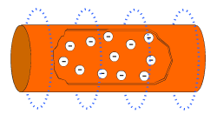
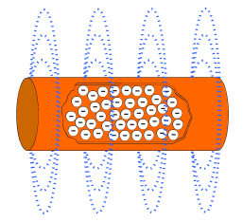
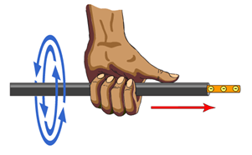

전자기 (電磁氣, Electromagnetism)
전자기란?
- 도체에 전류를 흘리면, 도체주위에 자계가 형성됨.
- 이 자계의 세기는 전류의 량에 비례함.
왼손의 법칙
- 도체에 대한 왼손의 법칙은 전자의 흐름이 전류에
의해 생성된 자기장의 방향과의 관계를 나타냄.
- 전류가 흐르는 도체를 전자 흐름의 방향을 쳐다보고
엄지손가락과 왼손으로 쥐게 되면, 손가락이 감기는
방향으로 자력선이 형성됨.
- 또한 아래 그림에서와 같이 자속의 회전방향에 따라 전류의 방향이 결정됨.
전류가 자계를 형성함.
더 높은 전류는
더 강한 자계를 형성함.
반시계 방향으로 회전하는 자속은 전자를 밀어내고,
시계방향으로 회전하는 자속은 전자를 당김.
(왼손의 법칙 설명)

Slide 18
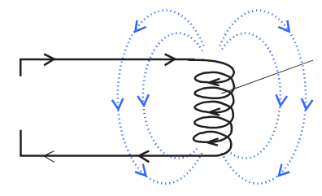
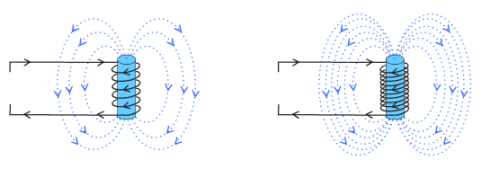
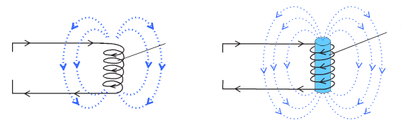
전자기 (電磁氣, Electromagnetism)
전자석
- 코일에 도체를 감아, DC전류를 흘리면 전자석이 됨.
- 도체를 통한 전류의 흐름으로 형성된 자속은 크고
강력한 자기장을 만들게 되고, 이 코일의 중심을
코어라고 하며, 우측의 전자석은 공기로 된 코어임.
자계의 세기
- 철은 공기보다 자속을 더 잘 통과시키므로, 절연도체를 철로 된 코어 주위에
감으면 같은 전류로도 더 강력한 자계가 형성됨.
- 또한 자계는 도체의 감는 회수에 따라 증가하므로 같은 전류의 세기라도
감은 횟수가 많으면 더 강력한 자계가 형성됨.
공기
코어
직류전압.
5회
10회
공기
코어
철
코어
직류전압.
직류전압.
직류전압.
직류전압.
(공기코어와 철 코어의 비교)
(감은 횟수에 따른 자계변화)

Slide 19
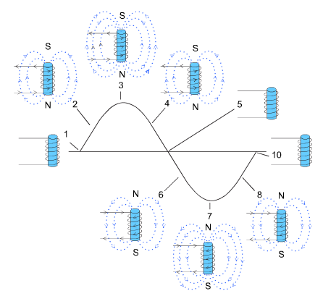
전자기 (電磁氣, Electromagnetism)
극성의 변화
- 기본적으로 전자석은 천연자석과 같은 특성을 가지고 있으나, 흐르는 전류의
방향에 따라 극성을 변화시킬 수 있음.
- 전자석의 극성은 우측의 그림과 같이 교류전원의 주파수에 따라 변화함.
- 그림과 같이 1의 위치에서는 전류
흐름이 없어 자계가 형성되지 않음.
- 2의 위치에서는 정방향 전류가 흘러
S극이 상부에, N극이 하부에 위치함.
- 3의 위치에서는 전류가 최대로 되어
자계도 최대가 되며, 이후 점차 줄어
4의 위치에서는 2의 위치에서와 같은
자계 형성되고 5의 위치에서 전류가
흐르지 않아 자계는 형성되지 않음.
- 6의 위치부터는 역방향 전류이므로
앞과는 반대방향의 자계가 형성되어
S극이 하부에, N극이 상부에 위치함.
- 60Hz AC전원에서는 이 과정이 초당
60회 반복됨.
(교류전원에 의한 극성의 변화)

Slide 20
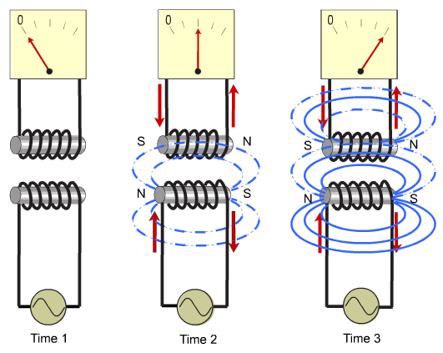
전자기 (電磁氣, Electromagnetism)
유기전압
- 앞의 예에서는 코일이 전원에 직접 연결되어
있었지만, 전압은 자기장을 통하여 코일을
움직였을 때만 유도될 수 있음.
- 반대로 고정된 도체에 자기장이 변화할 때도
동일하게 이러한 유도 현상이 발생되며,
이 원리가 AC 유도모터의 작동원리임.
- 우측 그림은 AC파형 ¼ 구간에서 자속형성에
따른 전압유기를 보여주며, 하부의 전자석은
AC 전원에 연결하고, 다른 전자석을 그 위에
배치, 두 전자석은 물리적 연결이 없도록 함.
- 시간 1에서 전압, 전류 전부 회로에서 제로임.
- 시간 2에서 아래 회로의 전압과 전류를 증가시키면, 자계는 아래 전자석에서
발생되고, 이 자기장의 자속이 위의 전자석을 가로질러 전압을 유기시키고,
이로 인하여 전류가 흘러 전류계 바늘이 움직임.
- 시간 3에서 상/하부 두 회로에 전류/전압이 최고에 도달하게 되고, 이후로
전류가 줄게 되어 제로가 되면 반 사이클이 됨.
- 이후 반 사이클은 시간 1, 2, 3시간과 극성이 반대인 상태가 됨.
(AC전원에서 전압유기현상)

Slide 21
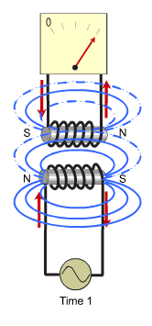
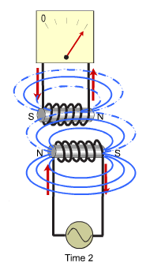
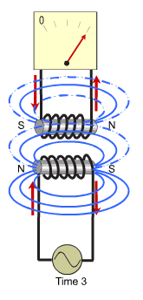
전자기 (電磁氣, Electromagnetism)
전자기 흡인력
- 위의 전자석에 유도된 자기장 극성은 아래 전자석 자기장과 극성이 반대임.
- 앞에서 확인한데로 다른 극은 서로 당기는 성질이 있어, 두 전자석에 자속이
발생되면 서로 흡인하게 됨.
- 만약 자계가 충분히 강한 상태에서 하부 전자석이 움직인다면, 상부 전자석은
하부 전자석을 따라 움직일 것임.
상부코일이
따라 움직임.
하부코일을
이동시킴.
(최초의 위치)
(새로운 위치)

Slide 22
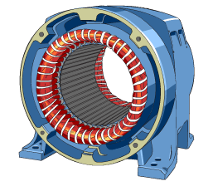
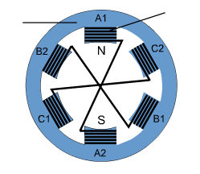
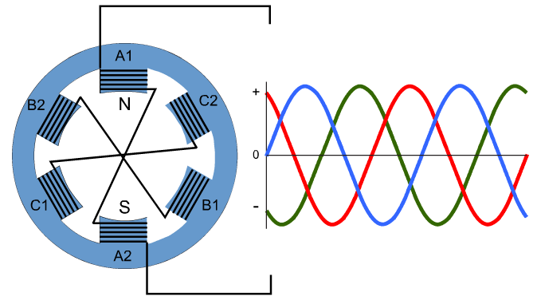
회전자계 (Rotating Magnetic Field)
고정자 권선의 배치
- 교류 모터의 고정자는 절연된 전선의 코일이
삽입된 원통과 같은 형태임.
- 우측 그림에서 고정자 권선의 전기적 구성을
나타내는데, 한 상당 2개의 코일로 총 6개의
코일이 사용되었으며 이 코일은 철심 주위로
감겨져 있음.
- 이 코일에 전원이 인가되면, 마주보는 두개의
권선이 하나의 전자석으로 됨.
- 즉, A1이 N극이 되면, A2는 S극이 되게 되고,
전류가 반대로 흐르면, 두 권선의 극성이 서로
바뀌게 됨.
고정자 전원
- 우측 그림과 같이 고정자를 삼상 AC전원에
연결하게 되면, 권선 A1과 A2는 A상으로,
권선 B1과 B2는 B상으로, 권선 C1과 C2는
C상으로 연결됨.
철심
권선
(고정자 권선)
A상에 연결
A상
B상
C상
A상에 연결
(삼상 교류전원 연결)

Slide 23
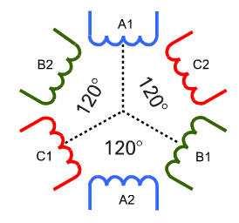
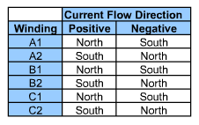
회전자계 (Rotating Magnetic Field)
고정자 전원 (계속)
- 아래 그림에서 코일 A1, B1, C1은 서로 120° 떨어져 있으며, A2, B2, C2
코일도 마찬가지로 120° 각도로 떨어져 있어 전기각 120°에 상응됨.
- 따라서 이는 각 상별 두 개의 극을 가지고 있어 2극 고정자 권선이라고 함.
- 권선에 AC 전원이 인가되어 전류가 흐르면 각 상별로 구성된 코일로 부터
자계가 형성되고, 이는 전류의 방향에 따라 변화함.
- 아래 표에 따라 회전자계가 어떻게 발생되는지를 확인하기 위하여, 코일
A1, B1, C1에 정방향 전류가 흐르면 N극, 역방향이면 S극이 되므로, 전류가
시간에 따라 크기와 방향이 변화하면 자계도 따라서 형성되어 결국 자계로
부터 형성된 극이 회전하는 것과 같은 결과가 됨.
2-Pole 고정자 권선

Slide 24
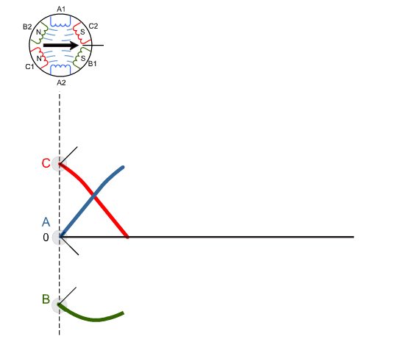
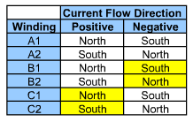
회전자계 (Rotating Magnetic Field)
기동시의 상태
- 그림에서와 같이 기동시점을
A상 전류가 0으로 자계가 형성
되지 않고, B상 전류는 역방향
C상 전류는 정방향으로 가정함.
- 이에 따라 B1과 C2 코일은 S극,
B2와 C1 코일은 N극이 됨.
- 따라서 B2 코일 N극에서 나온
자계선은 가장 근접한 S극인
C2 코일로 들어감.
- 마찬가지로 C1 코일 N극에서
나온 자계선은 가장 근접한
S극인 B1으로 들어감.
- 이의 벡터합을 표시한 것이
화살표의 합성 자계임.
합성자계
정방향 전류흐름
전류흐름=0
역방향 전류흐름
시작

Slide 25
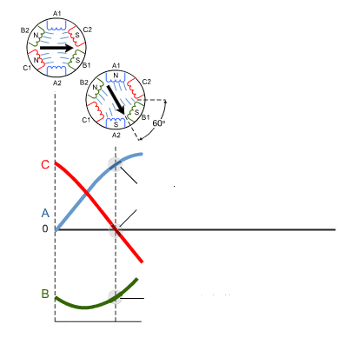
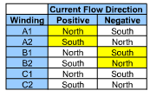
회전자계 (Rotating Magnetic Field)
시점 1에서의 상태
- 그림에서는 각 상이 60°씩
진행되었을 때의 자계백터를
표시하고 있음.
- 시점 1에서는 C상에서 전류가
흐르지 않아 C1과 C2 코일에는
자계가 형성되지 않음.
- A상에는 정방향 전류, B상에는
역방향 전류가 흐름.
- 앞의 챠트에서와 같이 A1과
B2 코일은 N극이 되며, A2와
B1 코일은 S극이 됨.
- 그 결과로 자계 백터는 시계
방향으로 60° 회전하게 됨.
정방향 전류흐름
전류흐름=0
역방향 전류흐름
시작
시점 1

Slide 26
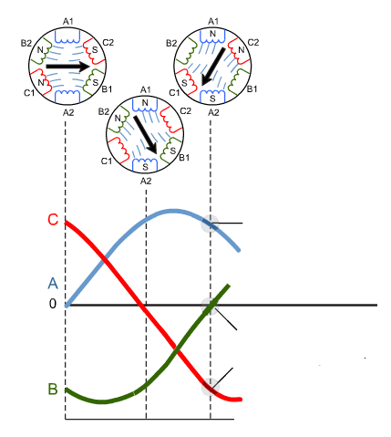

회전자계 (Rotating Magnetic Field)
시점 2에서의 상태
- 시점 2에는 B상 전류가 흐르지
않게 되어, B1과 B2 코일에
자계가 형성되지 않음.
- A상에는 정방향 전류가 흐르나,
C상에는 이제 역방향 전류가
흐르게 됨.
- 그 결과 자계 백터는 시계 방향
으로 또 다시 60° 회전하게 됨.
정방향 전류흐름
전류흐름=0
역방향 전류흐름
시작
시점 1
시점 2

Slide 27


회전자계 (Rotating Magnetic Field)
360° 회전
- 이런 6개 시간 간격에서
자계는 완전한 한바퀴 즉,
360° 회전함.
- 60Hz 전원에서는 이런
프로세스가 초당 60회
반복됨.

Slide 28


회전자계 (Rotating Magnetic Field)
동기속도 (Synchronous Speed)
- 회전자계의 회전속도를 전동기의 동기속도(Ns) 라고 함.
- 동기속도인 Ns(RPM)을 구하는 방법은 주파수 F(Hz)에 120을 곱하고,
이를 극수 P로 나누면 됨.
- 동기속도는 극수가 증가하면 작게되고,
주파수가 증가하면 크게 됨.
- 같은 극수라도 50Hz, 60Hz의 전원에서는
동기속도가 서로 다르게 됨.

Slide 29

회전자 회전원리
영구자석 회전자 (Permanent Magnet Rotor)
- 회전자가 어떻게 회전하는지를 알기 위하여
우선 축에 영구자석이 조립된 회전자를
살펴 보도록 함.
- 고정자 권선에 AC전원이 투입되면, 회전자계가
생성되고, 회전자에 부착된 자석은 자기의 고유한
자계를 가지고 있어 고정자의 회전자계와 서로
상호작용을 함.
- 회전자계의 N극은 영구자석의 S극과 서로 끌어
당기게 되고, 반대로 S극은 N극과 끌어 당기게
되므로, 고정자의 회전자계에 영구자석 회전자는
따라서 회전하게 됨.
- 영구자석 회전자가 있는 AC 전동기를 영구자석
회전자 동기전동기(Permanent Magnet Synchronous Motor)이라고 함.
- 동기로 된다는 뜻은 자계가 서로 같은 속도로 함께 돌아간다는 뜻으로,
회전자는 회전자계의 속도와 동일한 동기속도로 돌아가게 됨.
(영구자석 회전자)

Slide 30


회전자 회전원리
농형 회전자 (Squirrel Cage Rotor)
- 영구자석 회전자 대신에, 농형 유도전동기는
자신의 회전자에 전류를 유기시켜 전자기를
생성시키며, 우측 그림과 같이 고정자에 전류가
흘러서 만들어진 전자계가 가장 가까운 회전자
바를 지나서 통과하게 되는 구조임.
회전자 유도전압 (Induced Rotor Voltage)
- 회전자 바(도체)에 자계가 통과하게 되면,
도체에 전압(emf)이 유도됨.
- 유도된 전압으로 도체 내에 전류가 흐르게 됨.
- 농형 회전자에는 이 전류가 양단 앤드링을
통하여 흐르게 되며, 이것이 각 회전자 바의
주위에 자계를 형성시킴.
- 고정자 권선은 전원에 연결되어 있기 때문에,
회전자 바의 유도전류는 지속적으로 변화하고
농형 회전자 바는 N극과 S극이 교번하게 되는
전자계가 됨.
A1코일 자계
고정자
회전자 바
회전자
(농형 회전자 구조및 원리)

Slide 31


회전자 회전원리
회전자 바 유도에 의한 회전
- 그림에서 권선 A1이 N극이면서 그 자계의
세기가 증가할 때의 순간을 나타냄.
- 확장되는 자계가 인접 회전자 바를 통과하여
회전자 바에 유도전류가 흘러 이로 인해
S극이 생겨 회전자는 자기 흡인력에 의해
A1 코일 쪽으로 회전하게 됨.
슬립 (Slip)
- 유도전동기는 회전자계의 속도가 전류가 유도되는 회전자보다 빠름.
- 최초 회전자가 정지된 상태에서 전원이 인가되면 속도차가 최대로 되어
많은 량의 전류가 회전자에 유도되고, 점차 운전 회전수에 도달하게 되는데
이 운전점에서 속도와 회전자계의 동기속도는 작게 줄어들 것임.
- 이 속도차이를 슬립이라고 하며, 슬립은
토크를 발생시키기 위하여 필요한 것임.
- 슬립은 부하의 량에 따라 변화되는데,
더 많은 토크를 발생시키기 위해서는
슬립이 커지게 됨.(회전속도가 줄어듬.)
A1코일 자계
고정자
회전자 바
회전자
(회전자 바 유도 및 회전원리)

Slide 32


회전자 회전원리
권선형 유도 전동기 (Wound rotor Motor)
- 유도전동기에는 권선형 회전자도 있음.
- 두 종류의 큰 차이점은 농형의 회전자 바 대신
권선형은 회전자에 권선이 감겨져 있는 것이며,
이 권선은 슬립링에 연결되고, 브러쉬가 외부
가변저항과 연결되어 있음.
- 회전자계가 회전자 권선에 전압을 유도시킬 때
회전자 권선저항을 증가시키면 전류가 줄어
속도가 줄어들고, 감소시키면 빠르게 됨.
동기 전동기 (Synchronous Motor)
- 삼상 교류전동기에는 동기 전동기가 있는데,
농형 회전자 바 대신에 코일이 들어있고, 이는
슬립링과 브러쉬를 통하여 외부 직류 전원을
공급받아 전자석이 됨.
- 고정자 권선에 전원이 연결되어 회전자계가
형성되면, 회전자의 전자석과 자기흡인력으로
회전자계와 동기속도로 회전하게 됨.
권선형회전자
브러쉬
슬립링
외부
가변저항
(권선형전동기 운전)
회전자 바
코일
브러쉬
외부직류전원
공급장치
슬립링
(동기전동기 운전)

Slide 33

전동기 사양 (Motor Specification)
전동기 명판 (Motor Name Plate)
- 전동기의 명판은 적절한 운전에
필요한 중요한 정보를 제공하며,
우측은 농형 유도전동기 명판임.
공급 전압, 전부하 전류
- 3상, 6600V 전원용
- 전부하시의 전류는 124Amp임.
공급 주파수 및 극수, 회전수
- 60Hz, 4극이므로 동기속도는
1800 r/min이지만, 정격부하시
회전수는 1780 r/min임.
- 따라서, 슬립을 구하게 되면,
(1800 – 1780)
% Slip = x 100 = 1.1% 임.
1800
450E
IMTCSH45L0465
1200
IP54
4
B
6600
60
60
F
124
40
1780
80
6324C3
6324C3
2300
CONT
6300
1.0
MH110023
2011. 03
(농형 유도전동기 명판 샘플)

Slide 34
전동기 사양 (Motor Specification)
서비스 팩터 (Service Factor)
- 서비스 팩터란 전동기를 운전할 수 있는 출력을 정격출력으로 나눈 값으로
즉, 정격출력 이하로만 운전이 가능한 것은 S.F가 1.0임.
- S.F가 1.0 이상인 전동기는 정격출력 이상으로 운전이 가능하다는 뜻으로
가령 S.F=1.15 전동기는 정격출력에서 15% 높게 사용이 가능함.
- 단, 정격출력 이상으로 연속해서 사용한다면 수명은 단축됨.
절연등급 (Insulation Class)
- NEMA에서는 열에 견디는 절연능력을 절연등급으로 구분하고 있음.
- 4가지 절연등급인 A, B, F 및 H 는 주위온도 40°C에서 허용되는 온도상승이
정의되어 있는데, 그 중에서 B종과 F종이 가장 일반적으로 사용됨.
- 주위온도란 전동기 주변의 공기온도를 말하며, 이는 전동기가 충분히 장시간
정지한 후 전동기 기동 전에 권선의 온도를 뜻함.
- 전동기의 권선온도는 전동기가 기동하자 말자 상승하게 되는데, 주위온도와
허용온도 상승의 합이 권선의 최대 허용온도가 됨.
- 만약 권선온도가 해당 절연등급의 최대 허용온도보다 10°C 높게 운전된다면,
예상수명은 반으로 줄어들게 됨.

Slide 35

전동기 사양 (Motor Specification)
- 아래 그림은 서비스 팩터가 1.0 인 전동기가 고도 1000m 이하에서 허용되는
온도 상승치임.
- 전동기 온도가 가장 높은 점인 권선 중앙부, 즉 열점을 보상하도록 각 절연
등급 별로 여유값이 정해져 있음.
- 서비스 팩터 S.F=1.15인 전동기에는 각 절연 등급별로 허용 온도 상승치에
상기 여유값 외에 추가로 10°C를 더함.
Class A
온도상승 60°C
열점보상 5°C
Class B
온도상승 80°C
열점보상 10°C
Class F
온도상승 105°C
열점보상 10°C
Class H
온도상승 125°C
열점보상 15°C

Slide 36

NEMA Motor 특성
전동기 설계표준
- 전동기는 부하의 속도-토크 특성을 감안하여 설계되어 있음.
- NEMA에는 전동기의 토크 특성을 영문자 A, B, C 및 D로 규정하고 있는데,
각각 다른 토크 특성을 가지고 있으며, 그 중에서 가장 일반적인 특성이
B type 임.
NEMA Design B 의 속도-토크 특성
- 유도전동기의 토크는 속도에 따라 변하기
때문에, 속도와 토크의 관계를 나타내는
속도-토크 곡선 그래프가 있는데, Y축은
전부하 토크의 비율로, X축은 동기속도의
비율로 나타냄.
- 우측 그래프는 일반적인 NEMA Design B 의
그래프인데, 일반적인 기동/운전을 하는 팬,
펌프 및 경 부하 콘베이어 등의 용도임.
1200kW
전부하 토크(Kg.m) = 974 x = 657 kg.m
1780r/min
% Full-load Torque
% Synchronous speed
(NEMA design B Curve)

Slide 37

NEMA Motor 특성
기동 토크 (Starting Torque)
- 기동 토크는 그래프의 ⓐ상태이며, 정격전압, 주파수의 전원이 인가되어
회전할려는 때의 토크이며, 정지상태에 회전자가 돌지 않는 상태라는
점에서 locked rotor torque라고도 함.
최저 토크 (Pull-up Torque)
- 시동 후 가속될 때, ⓑ지점까지는 토크가
약간 감소하는데, NEMA design B 전동기는
기동 토크보다 약간 작고, 전부하 토크보다는
크게 되는 것이 일반적임.
최대 토크 (Breakdown Torque)
- 토크가 대략 200%가 되는 ⓒ지점에서
최대가 되는데, 이를 최대 토오크라고 함.
전부하 토크 (Full-load Torque)
- 동기속도보다 약간 느린 ⓓ지점에서 운전됨.
% Full-load Torque
% Synchronous speed
(속도에 따른 토크변화)

Slide 38


NEMA Motor 특성
부하에 따른 기동특성
- 스피드 vs. 토크 곡선은 부하상태에서 전동기
특성을 이해하는데 유용함.
- 우측 그림에서 4가지의 부하에 대한 예인데,
본 전동기는 정출력 부하1과 정토크 부하1에
적합한 크기이며, 가속에 문제가 없음.
- 정토크 부하2는 기동토크가 충분치 않고,
정출력 부하2는 60% 이상의 속도는 가속이
불가능, 기동시 과부하 계전기가 작동할 것임.
기동 전류 (Starting Current)
- 구속전류라고도 하는데, 정지시 정격전원
인가하였을 때의 전류이며, NEMA B 전동기는
일반적으로 전부하 전류의 600-650% 임.
전부하 전류 (Full-load Current)
- 정격전원이 인가되어 전부하로 운전될 때
흐르는 전류임.
% Full-load Torque
% Synchronous speed
% Full-load current
Time

Slide 39


NEMA Motor 특성
NEMA Design A
- NEMA B 전동기와 유사하나 일반적으로 기동
전류가 높으므로, 과전류 계전기 용량을 크게
준비해야 함.
- NEMA A와 B는 거의 같은 용도로 사용됨.
NEMA Design C
- NEMA C 전동기는 중부하 컨베어나 크러셔,
믹스 등과 같은 기동이 어려운 부하를 위하여
기동토크를 높게 설계함.
- 기동전류는 상대적으로 낮고, 슬립은 NEMA B
와 유사하여 5~200HP급에 사용됨.
NEMA Design D
- NEMA D 전동기의 기동 토크는 약 280%이며
최대토크가 없어 기동 후 토크는 점점 줄어듬.
- 따라서 기동이 매우 어려운 펀치 프레스나
오일펌프 등에 사용되며, 슬립이 5~13%나 됨.
% Full-load Torque
NEMA Design C
% Synchronous speed
% Full-load Torque
NEMA Design D
% Synchronous speed

Slide 40


저감율 (Derating Factors)
전압 변화 (Voltage Variation)
- 전동기 성능에 영향을 주는 요소는 운전시
필히 고려하여야 하는데, 모든 전동기는
정격 전압과 주파수가 규정되어 있으며,
일부는 양전압으로 된 것도 있음.
- 우측 표에서는 MENA 표준 전동기에서
표준 주파수에 대한 표준 전압을 나타냄.
- 작은 전압변동에도 전동기 성능에 영향을
줄 수 있으며, 예를 들어 우측 그래프와
같이 정격전압보다 10% 낮은 전압이
인가되면 기동토크가 20% 낮아져 기동시
문제를 야기시킬 수도 있음.
- 반대로 10% 높은 전압에는 기동토크가
20% 높아져, 이로 인하여 기동시 부하기에
손상을 일으킬 수 있으며, 예를 들면,
컨베이어는 기동시 매우 출렁일 수 있음.
- 또한 이런 전압변동은 기동전류나 온도
상승에 유사한 영향을 주게 됨.
% Change in Motor Performance
% voltage Variation

Slide 41



저감율 (Derating Factors)
주파수 (Frequency)
- 전동기 운전시 주파수 변동은 운전속도와 토크특성에 영향을 주게 됨.
- 예를 들어, 주파수가 5% 증가하면, 운전속도는 그대로 비례하여 5% 증가하고,
토크는 10% 줄어들게 됨.
고도 와 주위온도 (Altitude & Ambient Temperature)
- 표준으로 설계된 전동기는 1000m 이하에서 사용토록 되어 있음.
- 만약 1000m 이상의 장소에서는 공기밀도가 낮아 열방산이 어려워지게 되어
온도가 급격히 올라가게 됨.
- 따라서 모든 전동기는 고도에 따른 저감율을 아래 표와 같이 적용하고 있음.
- 주위온도는 고도가 배로 증가함에 따라 10°C씩 낮아야만 냉각에 문제없음.
(각 요소에 따른 특성변화 및 저감율)

Slide 42


교류전동기 구동장치 (AC Motor Driver)
전동기 가변속 운전
- 많은 부하기에서 가변속 전동기를 원하고 있는데, 속도를 결정하는 변수는
주파수와 극수이므로 가변주파수 구동장치를 사용하는 것이 가장 간단함.
- 가변주파수, 전압은 전동기의 전류와 토크에 영향을 주게 됨.
Volts per Hertz (V/Hz)
- 주파수에 대한 전압비(V/Hz)는 전동기에 인가되는 주파수와 전압과의 비율임.

Slide 43

교류전동기 구동장치 (AC Motor Driver)
정토크 및 정출력 운전
- 교류 전원이 인가된 전동기는 전압과
주파수가 일정하기 때문에 일정 자속의
상태로 운전되는데, 이런 운전상태를
정 토크 운전이라고 함.
- AC 인버터 드라이버를 사용하면 전압과
주파수를 조정하여 0Hz부터 정격주파수
(일반적으로 60Hz)까지 정 토크로 운전이
가능하게 되며, 이 영역이 정 토크 구간임.
- V/Hz 비가 일정하게 유지되는 전동기는
정 토크 특성을 가지게 됨.
- 부하 중에는 정격속도 이상으로 운전되는
것이 있는데, 이는 정격전압이 유지된 상태에서 속도가 증가함에 따라
토크가 줄어들기 때문이며, 이를 정출력 운전이라고 함.
- 만약 전동기를 정토크 및 정출력 운전을 한다면, 정격속도까지는 정 전압비
(V/Hz)를 유지하고, 정격 이상의 속도(60Hz이상)에서는 전압비를 토크가
줄어드는 비로 같이 줄여서 운전함.
Voltage V
Frequency Hz
(정토크 및 정출력 운전)

Slide 44


교류전동기 구동장치 (AC Motor Driver)
감압/주파수 기동
- NEMA B 전동기는 전 전압 기동 시에 기동토크와 기동
전류는 각각 150%, 600% 정도되는데, 이를 드라이버로
전압, 주파수를 낮추어 기동하면 같은 동일 기동토크를
유지하면서도 기동전류를 150% 정도로도 운전 가능함.
- 오른쪽과 같이 전압, 주파수를 속도에 따라 가변시켜
T-S 곡선을 이동시키는 효과를 얻을 수 있으며, 점선은
사용하지 않는 부분인데, 일부 부하에서 150% 이상의
기동토크를 요구할 때 토크 점을 옮기는 것도 가능함.
전동기 선택 및 드라이버와의 조합
- 드라이버용 전동기 용량은 크게 산정하는 것이 일반적
인데, 높은 주파수 운전이나 초저속에서도 냉각문제가
없어야 하며, 또한 드라이버에서 발생되는 고조파, 전압
스파이크에 대한 대책이 필요함.
- 전동기와 드라이버 거리에 따라 케이블 커패시턴스가
커지면 이 충전전류로 인한 전압 스파이크가 심해짐.
- 드라이버 구동되는 전동기는 S.F=1.15로 사용토록 추천
% Full-load Torque
% Synchronous speed
Frequency Hz
(전압/주파수 가변기동)
(AC 인버터 운전)

Slide 45


전동기와 부하기기 연결
S-T Curve
- 전동기 토크능력이 부하의 요구토크에 적합한지를 비교하는 방법 중 하나는
전동기의 S-T커브와 부하의 S-T 커브를 비교하면 됨.
부하 토크특성표
- 아래와 같은 표에 의하여 부하의 토크 특성을 알수있음.
- NEMA MG 1에 이와 같은 일반적인 부하의 특성이 나타나 있음.
(Speed-Torque 커브)
(부하별 요구토크 특성표)

Slide 46

전동기와 부하기기 연결
부하 토크의 계산
- 주어진 부하의 토크 특성을 구하는
가장 정확한 방법은 기기 제조사를
통하는 것이겠지만, 다음과 같이
간단히 측정할 수도 있음.
- 우선 부하기 축에 풀리를 조립하고
풀리 외경에 줄을 묶어 이것을
스프링 저울에 연결한 후, 이 줄을
당겨서 축이 돌기 시작할 때의 값을
읽어 풀리의 반경을 곱하면 됨.
- 예를 들어 풀리의 반경이 1m이고,
축을 돌리는데 필요한 힘이 10Kg이라면,
요구 토크는 10Kg.m가 되는데, 이 값은 요구 기동토오크임에 유의하여야
하며, 전부하 토크는 속도에 따라 변화할 것임.
- S-T 커브의 어떠한 점에서도 전동기의 토크는 부하기가 요구하는 토크보다
커야만 기동이 가능하며, 만약 작으면 기동 실패가 되거나 기동시 과부하가
되어 보호계전기가 작동하여 전동기를 전원과 분리시키게 될 것임.
힘
스프링 저울
토크 = 힘 x 반경
(요구 기동토크 측정방법)

Slide 47


전동기와 부하기기 연결
원심 펌프
- 아래 그림과 같은 원심펌프는 기동 시 대략 전부하의 20% 토크만 필요로 함.
- 이는 속도에 따라 약간 줄었다 다시 증가하며, 가변 토크 부하의 대표적 예임.
Screw Down Actuator
- Screw down actuator는 기동시 요구 토크가 전부하 토크의 200%이므로
NEMA B 전동기는 기동이 불가능하며,
NEMA D 전동기를 사용하여 해결함.
% Full-load Torque
% Full-load Torque
% Synchronous speed
% Synchronous speed
(원심펌프 토크특성)
(Screw down actuator 토크 특성)

Slide 48

전동기 보호
전동기 외피
- 전동기의 외피는 각 구조물을 서로 지지하는 것뿐 아니라 내부를 외부의
습기나 다른 이물로 부터 내부를 보호하고 있음.
- 보호등급은 외피 형태에 달려있으며, 이는 또한 전동기 냉각과도 관계있음.
- 전동기는 크게 개방형과 밀폐형으로 구분됨.
개방방적형 (Open Drip Proof ; ODP)
- 개방형은 냉각공기가 전동기 내부로 통하는 것이 허용됨.
- 개방형의 한가지인 방적형(ODP)은 통풍을 위한 벤트가 있음.
- 회전자에 부착된 팬은 전동기가 운전시
공기를 전동기 내부로 통과시킴.
- 수평설치된 전동기에서 벤트는 수직에서
15° 각도에서 떨어지는 액체나 고체물이
전동기 내부로 침입되지 않는 구조임.
- 수직면 즉, 벽이나 판넬에 설치될 때는
특별한 카바가 필요할 것임.
- ODP 보호방식은 주위의 오염으로부터
분리되어 있는 장소에 사용됨.
vent
(ODP)

Slide 49


전동기 보호
전폐자냉형 (Totally Enclosed Non-Ventilated ; TENV)
- 전동기 주위의 위험한 성분들이 전동기 내부로 들어가
손상을 줄 수 있는 장소에는 전폐형 전동기가 사용됨.
- 전폐자냉형(TENV) 전동기는 외부공기가 유입되는 것을
막는 구조이지만, 완전한 공기차단을 의미하지는 않음.
- 또한 수분이나 이물질 등이 축을 통하여 유입되는 것을
방지하기 위한 구조가 추가될 수도 있음.
- TENV 전동기는 대체적으로 소용량 전동기이며, 이런
전동기의 냉각은 프레임 외피를 통한 열 방산에 의함.
- 단, 대용량 전동기 경우는 불로워 등에 직접 연결되어
이로 인한 냉각이 이루어 지는 형식이 일반적임.
전폐외선형 (Totally Enclosed Fan-Cooled ; TEFC)
- 기본적으로 TENV 전동기와 동일하나 반 부하측에
냉각을 위한 팬이 조립된 것으로, 전동기 냉각을
효과적으로 시키는 구조임.
- 냉각용 팬은 안전을 카바로 보호되며, 환경이 좋지
않거나 옥외에 사용되는 가장 일반적인 형태임.
(TENV)
Cooling fan
(TEFC)

Slide 50


전동기 보호
방폭형 (Explosion Proof ; ExP)
- 위험장소는 일반적으로 석유화학, 광산, 섬유, 제지
및 수처리 등의 산업임.
- 이런 지역에 사용되는 전동기는 환경이나 기계수명
보호를 위해 엄격한 안전기준이 적용되는 방폭형을
사용하여야 하며, 이는 전폐형과 외관이 유사하지만
방폭형은 거의 주물로 되어있고, 구조가 튼튼함.
위험지역 (Hazardous Locations)
- 위험장소를 구분하는 것은 사용자가 임의로 할 수 없으며, 이를 규정하는
기관에서 제시하는 법령을 준수할 의무가 있음.
- 위험물의 존재여부에 따라 위험지역이 2가지로
구분되는데, Division I 지역은 위험물이 대기에
상시 존재하고, Division II 지역은 비상시에만
존재하는 지역임.
- 위험지역으로 정의된 지역은 위험물질 종류에
따라 Class와 Group로 세분화됨.
단, Class III 는 발화성 섬유로 Group 구분없음.
(방폭형 전동기)
(위험물 구분 ; Class와Group)

Slide 51


전동기 설치 (Mounting)
NEMA 기준치수 (NEMA Dimensons)
- NEMA는 전동기의 치수를 Frame size 별로 표준화를 시켜 두었음.
- 표준화 치수에는 설치볼트 구멍 크기를 포함한 설치관련 치수, 축 관련치수
및 축고(Center Height)임.
- 표준치수를 사용하는 것은 기존 전동기를 교체할 때 설치와 관련된 문제를
없도록 하기 위함이며, 또한 치수가 공개되어 설치설계가 쉬움.
- 표준치수에는 전동기의 치수와 연관된 약어가 정의되어 있는데, 예를 들면
약어 C는 전동기 전체길이, E는 정면에서 보았을 때 전동기 중심에서 발구멍
까지의 거리임.

Slide 52




전동기 설치 (Mounting)
- NEMA에서는 프레임 번호를 42, 48 및 56으로 구분된 분수마력과 143 이상의
정수마력 전동기 두가지 범주로 분류해두고 있으며, 마지막에 붙이는 ‘T’ 는
NEMA 표준 전동기라는 것을 표시함. (1952~1964년에는 ‘U’로 표시하였음.)
- 프레임 번호의 앞 두자리는 축고
(Center height)를 나타내는데,
이 숫자를 4로 나눈 값이 축고를
인치로 나타내는 치수임.
- 세번째 숫자는 전동기의 설치용
구멍간 거리를 나타내는 것으로
아래 표에 의함.
프레임 번호
축고
설치용 구멍간 거리

Slide 53

전동기 설치 (Mounting)
IEC 기준치수 (IEC Dimensons)
- IEC 도 표준치수가 있으나 NEMA 표준과는 서로 표시방법이 다름.
- 아래 그림은 IEC 표준치수의 예로, 프레임 번호는 축고(h)로 표시하는 것이
일반적임.
(IEC 표준치수 표시방법)

Slide 54


전동기 설치 (Mounting)
설치 위치
- 가장 일반적인 설치위치는 그림과
같은 F-1 및 F-2 설치법임.
- 단자박스는 설치배열에 따라 프레임
어느 쪽에도 부착될 수가 있는데,
표준은 축에서 보아 왼쪽부착이며
이것이 F-1 설치임.
- 단자박스 케이블 인입구는 박스의
4군데 어느 방향에서든 가능하도록
90° 단계로 회전이 가능하여야 함.
벽, 천정설치
- 발로 설치되는 전동기중에 변형된
형태로 설치하는 것은 벽, 천정에
설치하는 것임.
- 일반적인 벽, 천정 설치는 그림과
같으며, 벽 설치는 접두사 W를,
천정설치는 접두사 C를 씀.
단자박스
축
(F-1 설치 ; 표준)
(F-2 설치)
W-1 설치
W-2 설치
W-3 설치
W-4 설치
W-5 설치
W-6 설치
W-7설치
W-8 설치
C-1 설치
C-2 설치
(벽, 천정 설치방법)

Slide 55



전동기 설치 (Mounting)
Mounting Face
- 때때로 전동기를 부하기기에 직접 연결시키는 것이 필요함.
- 아래 그림에서 전동기를 감속기에 직접 연결시키는 예를 나타냄.
C-Face
- C-face 전동기의 면이나 단면부에는 나사로 된 볼트구멍이 있음.
- 전동기 설치용 볼트는 부하기의 설치구멍을 통과하여 전동기의 면과 조립됨.
D-Flange
- D-flange 전동기 프랜지 구멍을 통과한 볼트가 부하기기의 나사구멍에 조립됨.
Threaded Bolt Hole
Gear box
motor
(Mounting Face)
(C-Face)
(D-Flange)

Slide 56




전동기 설계 (Motor Design)
일반적 설계절차
- 고객 요구사양을 만족시키고, 경제적이어야 하며, 환경 및 안전을 고려함.
- 전기계산의 기본설계, 구조설계를 통한 구성부품 작성 후 설계검토를 실시함.
고객요구검토
전기계산
관련 기준
KS,IEC,NEMA
IEEE,JIS,JEC…
고객요구시방
품질적합성 확인
구동조건 확인
관련 소프트웨어
SPEED, Flux 2D
자체 설계기준
구조설계
축계강도 검토
베어링수명 계산
관련 소프트웨어
CATIA, AUTOCAD
자체 설계기준
냉각검토
도면화
설계검토

Slide 57
전동기 설계 (Motor Design)
기본 전기설계
- 일반적으로 전동기의 설계 기술은 크게 기본설계, 세부설계, 최적설계로
나눌 수 있는데, 기본 설계는 주요치수와 비장하의 관계를 이용한 체적법과
미증가 비례법에 의한 장하분배법이 주로 이용되고 있음.
- 체적법은 구미에서 유래됐으며, 전기 및 장하비와 출력계수를 이용하는
방법이며, 장하분배법은 일본에서 시작된 것으로 전동기 용량을 전기장하 및
자기장하의 곱으로 표현, 미증가 비례법에 의한 적절한 장하의 배분을 통해
설계를 하는 방법임.
- 세부 설계는 컴퓨터 성능이 향상되고 메모리가 증가되면서 수치해석법을
이용한 유도전동기의 정밀 해석 및 설계를 수행하는 방법임.
- 유한요소법을 이용한 해석 방법은 연속적인 물리계를 이산화해 전동기의
분포적인 특성을 해석할 수 있는 방법으로 전동기의 복잡한 형상 및 재질의
비선형 특성 등의 처리가 가능하므로 일반적으로 많이 이용되고 있음.
구조 설계
- 일반적인 설계 제한조건은 안전/신뢰성, 유지성, 경제성, 표준/호환성, 생산성,
인간공학, 품질관리, 조립/조작 용이성, 운반성 및 유지/재활용을 고려함.
- 즉, 구조 설계는 명확하고, 단순하며 안전성을 추구하도록 하여야 함.

Slide 58
전동기 설계 (Motor Design)
- 이를 위하여 기본적으로 AutoCad 등의 작도 tool의 이해와 기구학, 기계역학,
재료역학, 재료과학, 기계요소 및 기계공작에 대한 지식이 필요하며, 전문적인
개발을 위해서 유체역학 및 열역학의 이해도 필요함.
구조설계 절차 및 방법
- 내구성을 고려한 설계
. 하중의 상태 (종류, 크기, 시간에 따른 변화)
. 강도, 손상, 응력집중 및 다축 응력 상태 및 재료의 특성
- 변형, 안정성, 공진을 고려한 설계
. 고체 역학, 동역학, 기계 진동학, 기계 제어 등의 일반지식
. 유한요소 해석을 통한 근원적 접근
- 열팽창을 고려한 설계
. 열 팽창에 의한 변형발생 후에도 기하학적 유사성이 유지될 조건
- 미학적인 측면을 고려한 설계
. 형태, 형상, 색채 및 그래프 등, 인간의 느낌과 가치
. 기업 이미지를 위해 제품의 개성을 강조
- 부식을 고려한 설계
- 인간공학을 고려한 설계

